Slide 1
Дипломный проект
Санкт-Петербургский Государственный Политехнический университет
Институт информационных технологий и управления
Кафедра измерительных информационных технологий
Тема: Внедрение элементов защиты в .NET приложения без необходимости модификации исходного кода
Направление: 090900 — Информационная безопасность
Специальность: 090104 — Комплексная защита объектов информатизации
Выполнил: студент гр. 53505/2 С.А. Гладышев
Руководитель: канд. техн. наук, доцент В.Ю. Сальников

Slide 2
Актуальность темы
В связи с широким распространением информационных технологий , серьезно встает вопрос защиты обрабатываемых и хранимых данных.
В наше время существует множество высокоуровневых инструментов для облегчения разработки, например, виртуальных машин, таких как JVM, CLR и других.
С их использованием приложение хранится в промежуточном байт-коде, который легко декомпилируется обратно в исходный код.

Slide 3
Цель проекта
Целью проекта является рассмотрение существующих решений, выявление преимуществ и недостатков и разработка нового решения, основанного одновременно на нескольких методах и технологиях, как защиты, так и упрощения ее внедрения в готовый проект.

Slide 4
Задачи проекта
Провести анализ существующих решений и выявить их преимущества и недостатки;
Определить возможные эффективные пути по защите памяти приложения от чтения и модификации информации;
Реализовать механизм инъекции кода без необходимости модификации исходного кода;
Разработать рабочее приложение, позволяющее эффективно защищать память .NET программ от несанкционированного доступа к памяти.

Slide 5
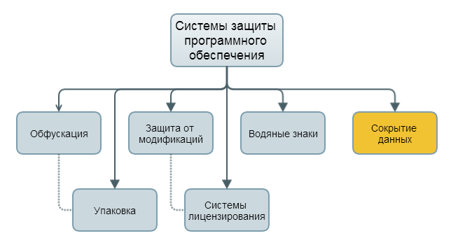
Обзор технологий защиты ПО

Slide 6
Обзор имеющихся решений
Возможности | Spices.Net Obfuscator | .NET Reactor | Enigma Protector | Мое решение
Обфускация кода
Защита кода | + | + | + | +/–
Защита от дизасемблирования | + | + | – | –
Запутывание потока управления | + | + | – | –
Упаковка | – | + | + | –
Система лицензирования | – | + | + | –
Защита от модификаций | + | – | + | –
Водяные знаки | + | – | + | –
Сокрытие данных | – | – | – | +
Поддержка различных версий и языков .Net | + | + | ? | +
Цена | $400 | $180 | $150 | $0

Slide 7
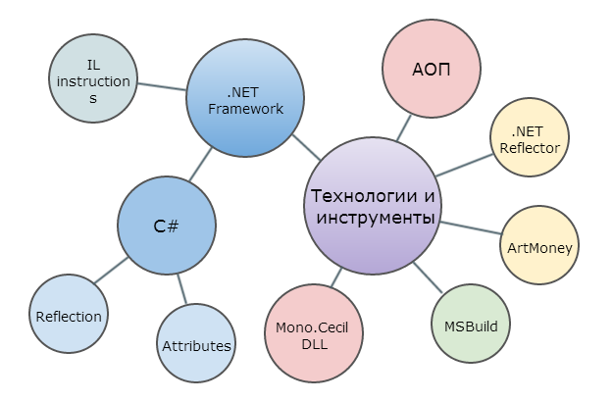
Теоретическая разработка

Slide 8
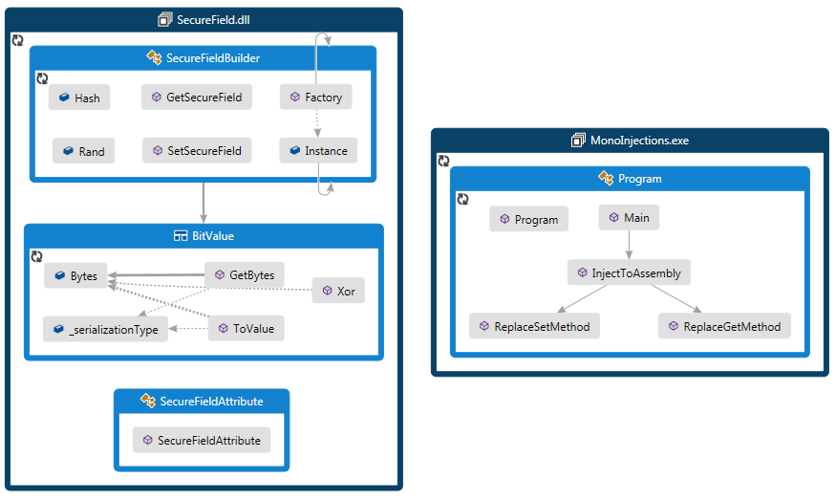
Реализация

Slide 9
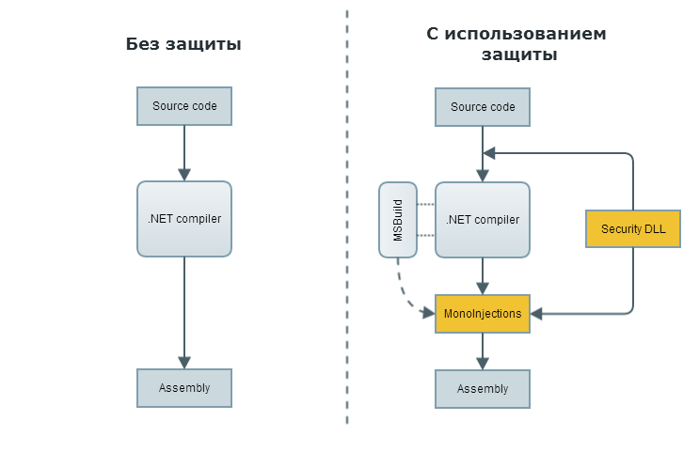
Алгоритм внедрения защиты

Slide 10
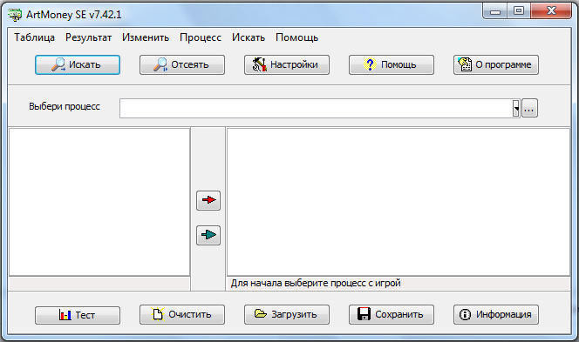
Проверка работоспособности
С использованием ArtMoney

Slide 11
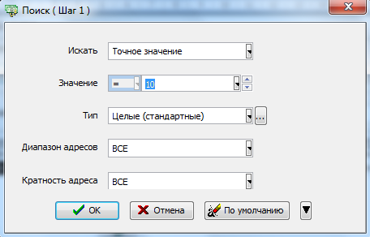
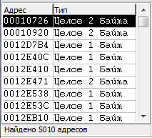
Шаг 1. Поиск
1.1. Поиск по точному значению
1.2. Результаты поиска

Slide 12
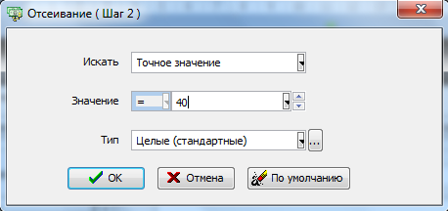
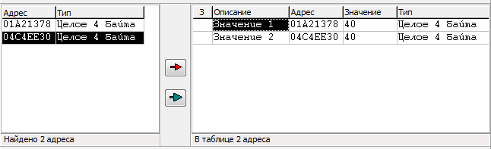
Шаг 2а. Отсеивание (без защиты)
2а.1. Отсеивание по точному значению
2а.2. Результаты отсеивания

Slide 13
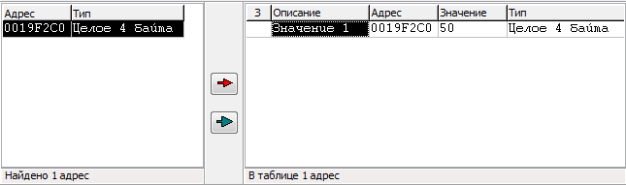
Шаг 2б. Отсеивание (с защитой)
2б. Результат отсеивания с использованием защиты
Изменение найденного значения ни как не влияет на оригинальное значение, хранящееся в памяти.

Slide 14
Результаты
В ходе работы над данным проектом были решены все поставленные задачи, в том числе разработано новое программное решение для защиты .NET приложений.
Разработанное решение является законченным программным продуктом и его следует использовать к комплексе с другими существующими на рынке продуктами, такими как обфускаторы и протекторы для наилучшей защиты.

Slide 15
Перспективы развития
Дополнительная поддержка ссылочных типов данных, как стандартных, так и пользовательских.
Добавление простой обфускации, встраиваемой по такому же принципу и реализованной на добавлении невалидных конструкций на языке низкого уровня.
Реализация возможности использования своего алгоритма защиты данных, путем вынесения его реализации из библиотеки и создания специальных интерфейсов по подключению дополнительных алгоритмов.

